Slide 1
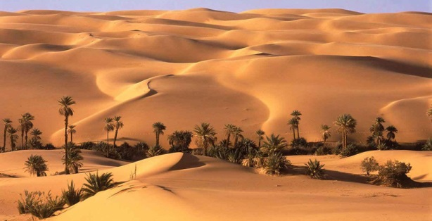
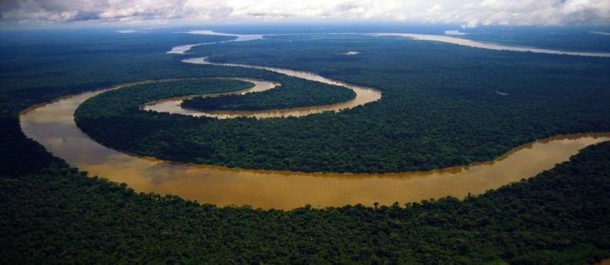
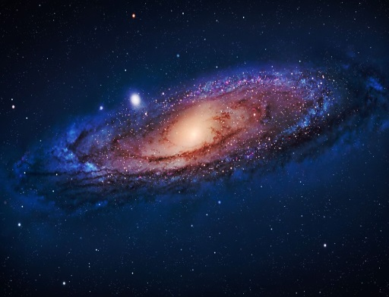
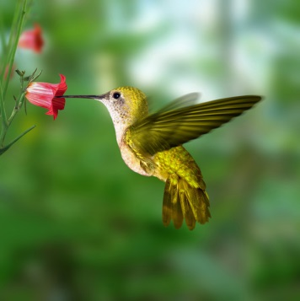
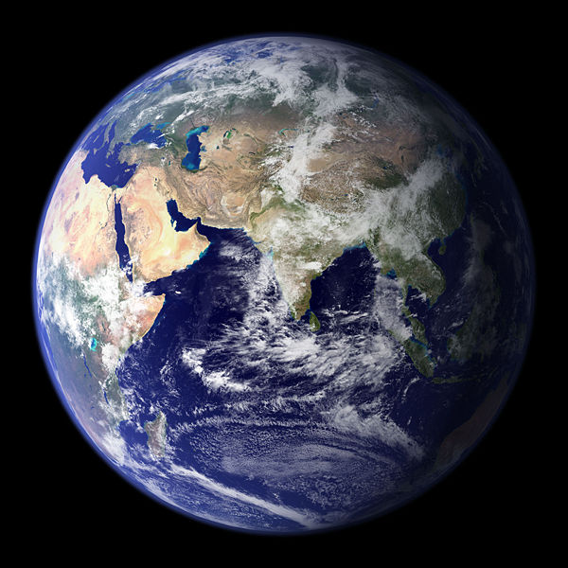
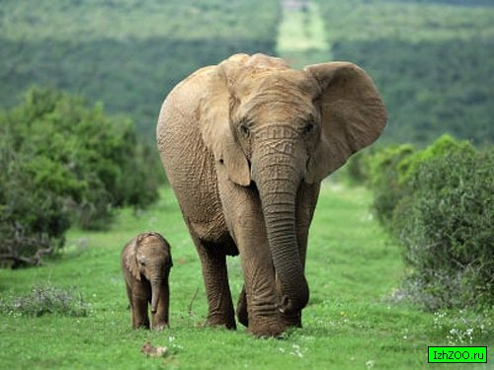
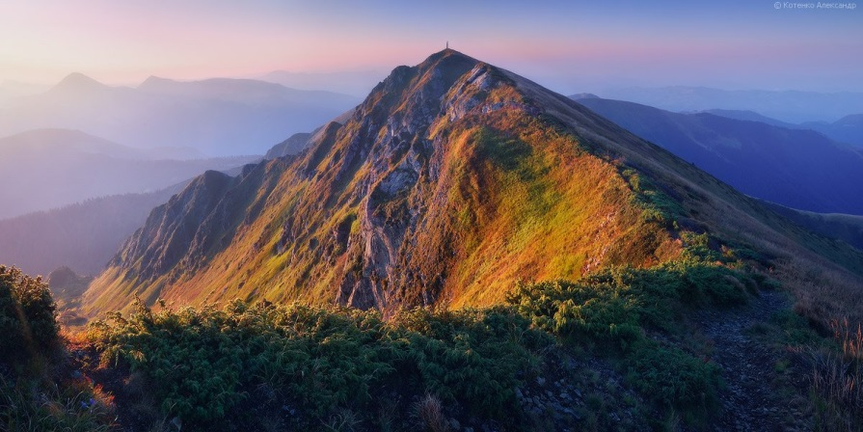
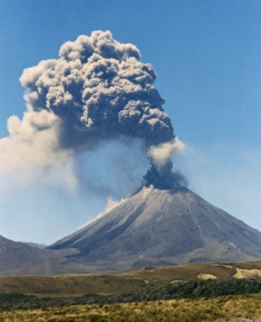
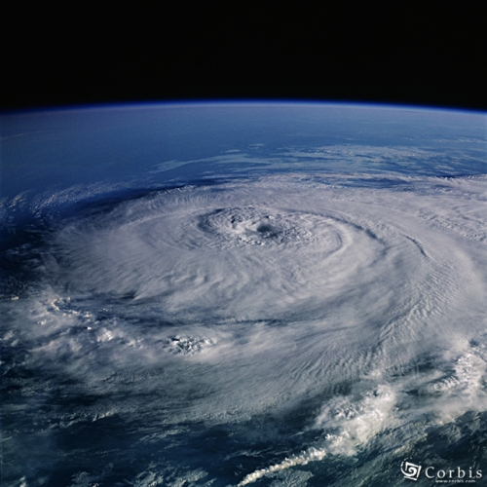
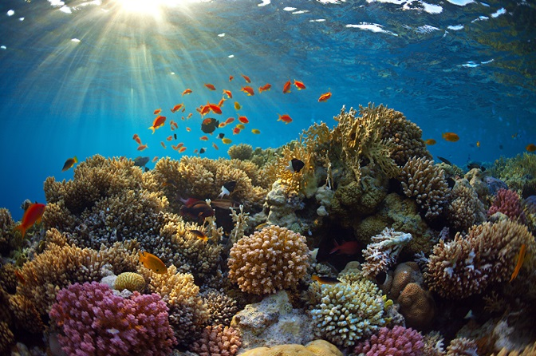
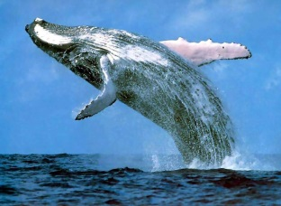
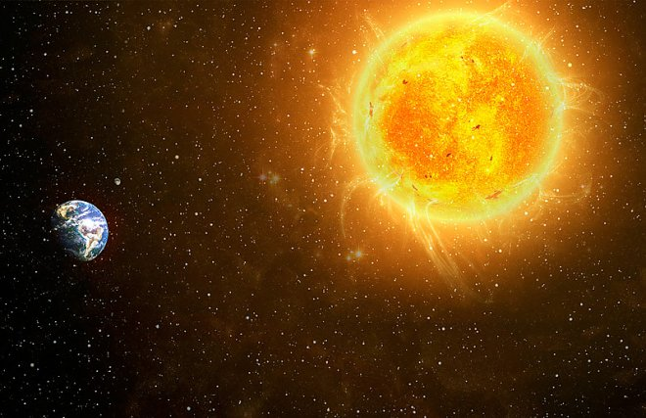
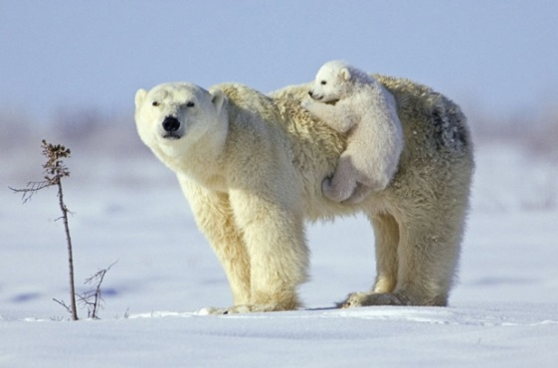
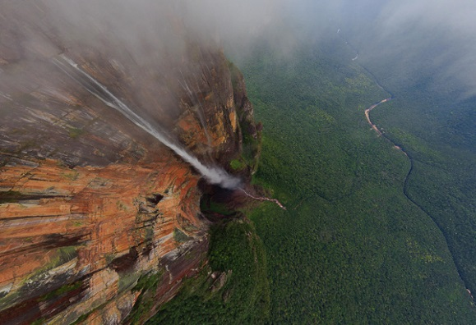
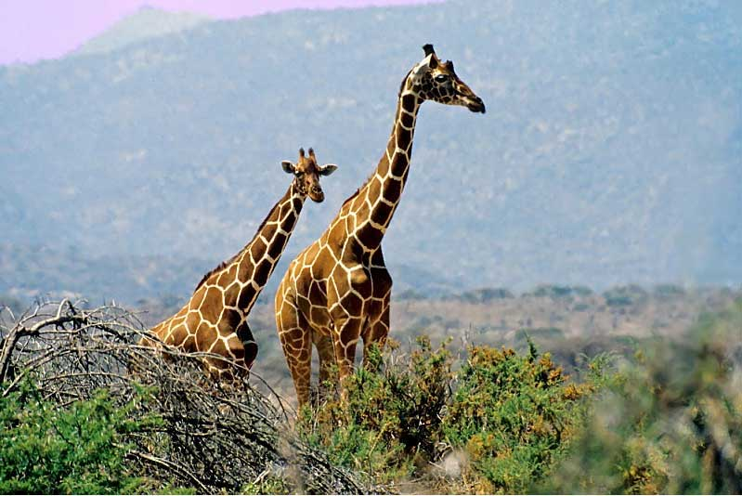
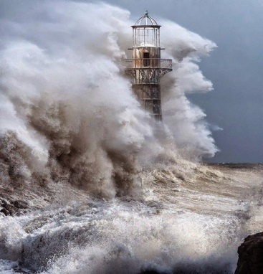
Загальні закономірності
географічної оболонки Землі
Підготував асистент кафедри географії та методики її навчання –
Сарнавський Сергій Петрович

Slide 2
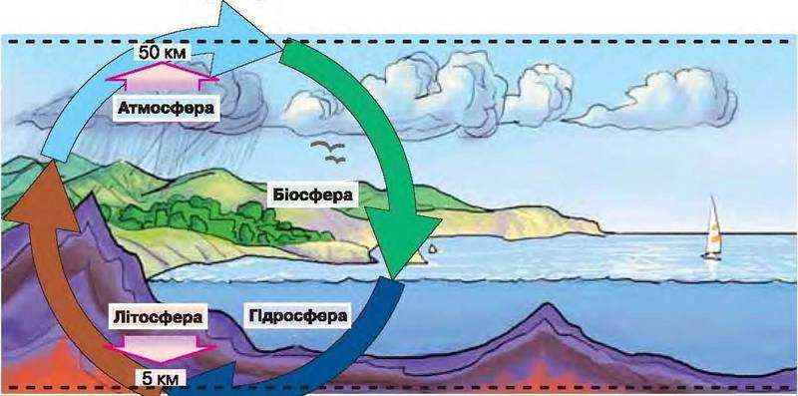
Географічна оболонка - оболонка, до складу якої входять: нижня частина атмосфери, верхня частина літосфери, уся гідросфера та біосфера. Характерна особливість географічної оболонки - наявність речовини у трьох агрегатних станах: твердому, рідкому й газоподібному. Географічна оболонка існує переважно завдяки внутрішнім зв’язкам, що виникають між гірськими породами, повітрям, водою - компонентами літосфери, атмосфери, гідросфери.
ЩО ТАКЕ ГЕОГРАФІЧНА ОБОЛОНКА?

Slide 3
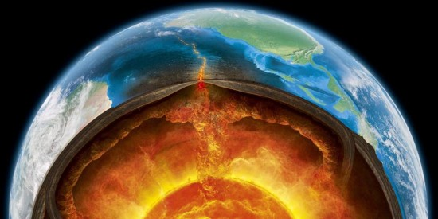
СОНЦЕ
ГЕОГРАФІЧНА ОБОЛОНКА
ЕНЕРГІЯ ВНУТРІШНІХ НАДР ЗЕМЛІ
Поряд із внутрішніми зв'язками географічній оболонці притаманні й зовнішні - з космосом і надрами, звідки надходять до Землі сонячна та внутрішня енергія. Сонячна енергія і внутрішня енергія Землі - це енергетичні компоненти географічної оболонки. Ззовні в географічну оболонку потрапляють також космічні промені, пил і метеорити, із земних глибин - різноманітні гази й солі, вода.

Slide 4
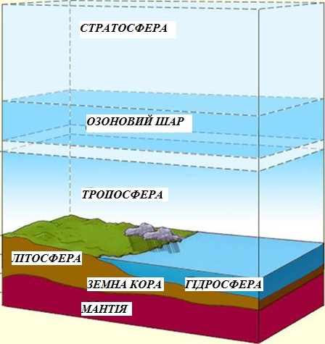
МЕЖІ ГЕОГРАФІЧНОЇ ОБОЛОНКИ
Верхня межа географічної оболонки розміщена на висоті близько 30-50 км від поверхні Землі, до цієї висоти шари атмосфери тісно взаємодіють з іншими оболонками. Сюди з повітряними потоками потрапляють живі організми - бактерії, спори й пилок. Нижня межа географічної оболонки розташована в літосфері і сягає здебільшого глибини в кілька сотень метрів, а подекуди – 4-5 км, а іноді її проводять на глибині до 10 км під дном океанів. Саме тут утворюються мінерали і гірські породи, накопичуються підземні води і живуть найпростіші організми.

Slide 5
ЗАКОНОМІРНОСТІ ГЕОГРАФІЧНОЇ
ОБОЛОНКИ:
Цілісність - існування сукупності природних компонентів як єдиного організму.
Кругообіг речовими та енергії - постійний обмін речовиною та енергією між оболонками Землі.
Ритмічність - закономірна повторюваність у часі всіх природних явищ і процесів.
Поділ на зональні й азональні природні комплекси

Slide 6
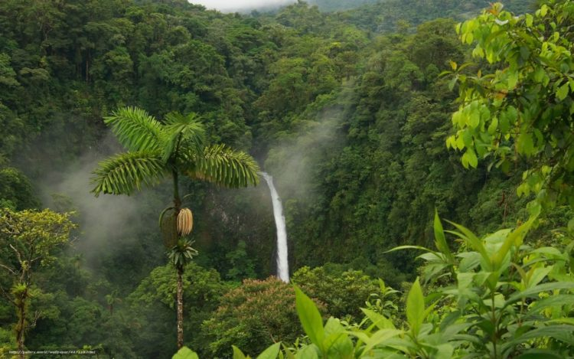
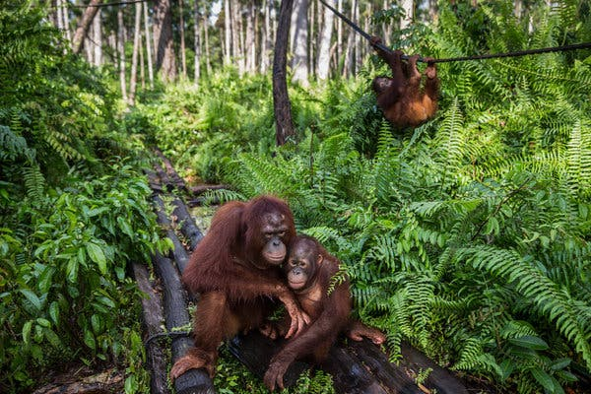
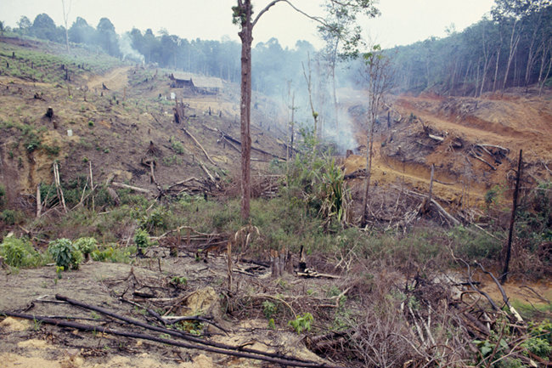
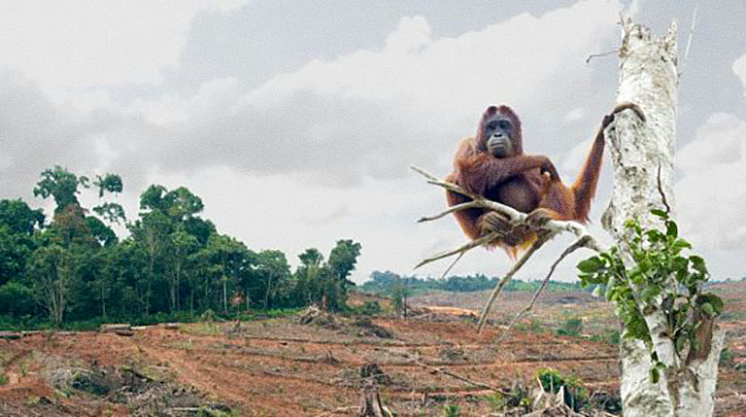
Цілісність - існування сукупності природних компонентів як єдиного організму.

Slide 7
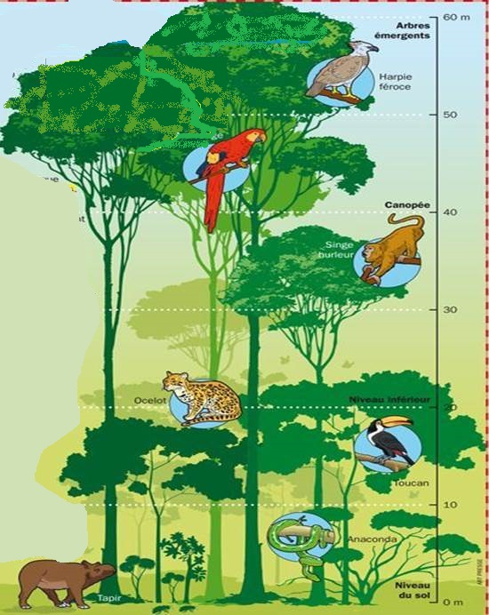
Цілісність досягається завдяки взаємозв'язкам та взаємодії природних компонентів. Зміна одного з компонентів неодмінно викликає зміну інших. Саме тому необережне втручання людини у природу, бездумне її перетворення призводять до негативних наслідків. Так, вирубування лісів стає причиною ланцюга взаємопов'язаних незворотних змін: зникають лісові рослини й тварини, змінюється місцевий клімат, вимиваються ґрунти, знижується рівень ґрунтових вод, міліють річки.

Slide 8
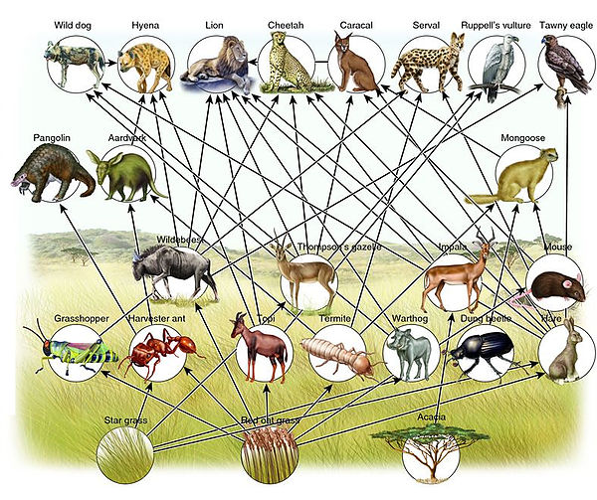
ВЗАЄМОЗВ`ЯЗКИ В ЕКОСИСТЕМАХ САВАН ТА РІДКОЛІССЯ

Slide 9
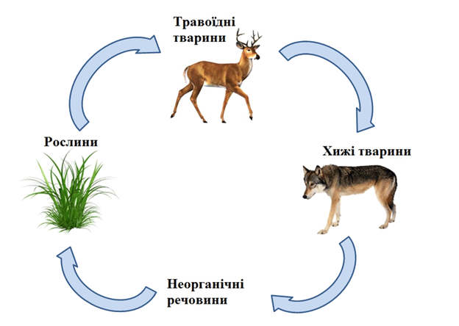
Кругообіг речовими та енергії - постійний обмін речовиною та енергією між оболонками Землі.

Slide 10
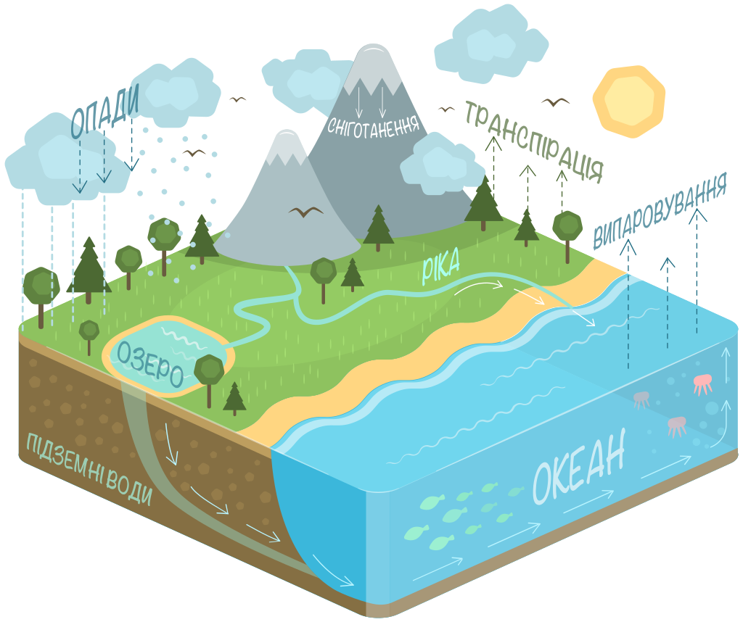
Саме завдяки кругообігу речовин та перетворенню енергії в географічній оболонці всі її компоненти взаємодіють між собою. Розрізняють великі й малі кругообіги. Найважливіші з них - це ті, що безпосередньо впливають на органічний світ. Це кругообіги вуглецю, кисню, азоту. Усі кругообіги взаємопов'язані і входять до загального великого кругообігу: космос - географічна оболонка - глибинні шари Землі. Кругообіги є відносно стабільними, і тому підтримують певну природну рівновагу. Діяльність людини часто порушує природні кругообіги, що призводить до їхнього руйнування.

Slide 11
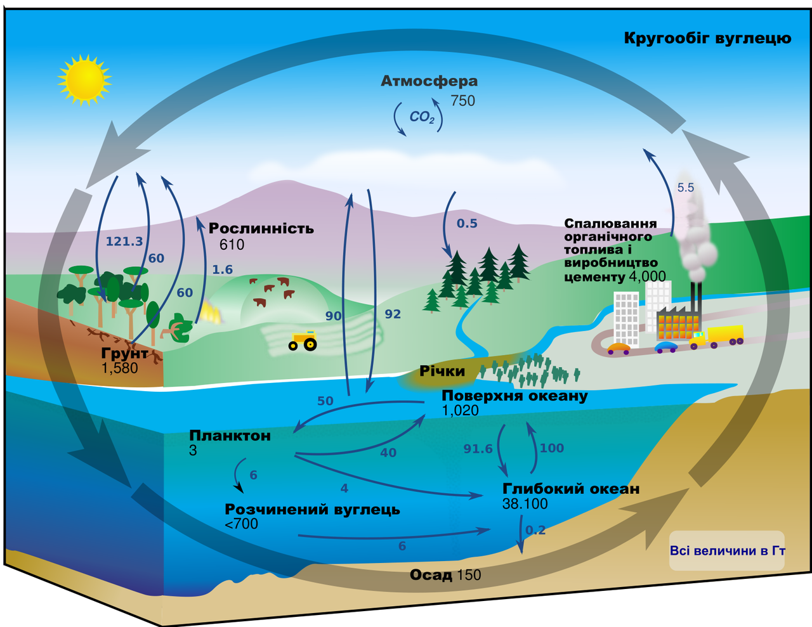

Slide 12
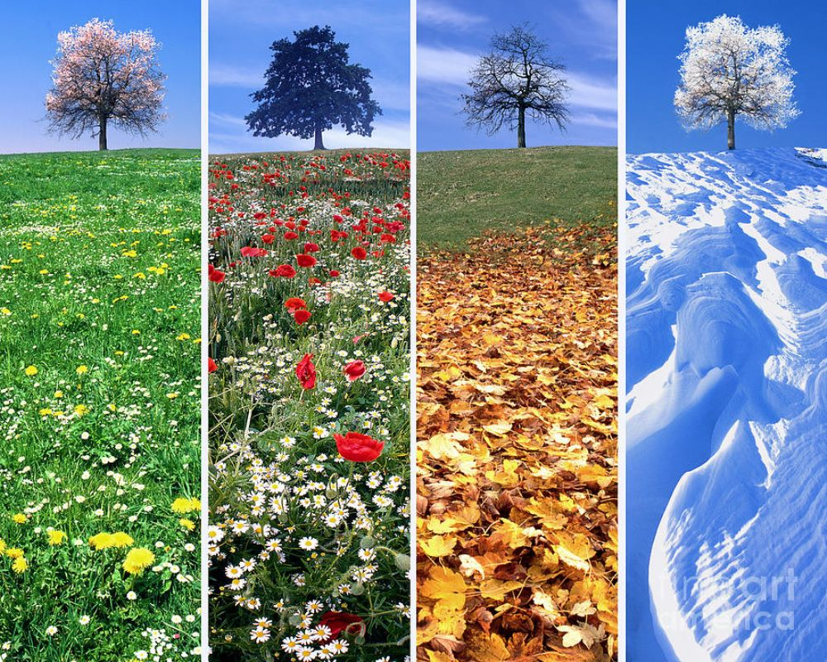
Ритмічність - закономірна повторюваність у часі всіх природних явищ і процесів.

Slide 13
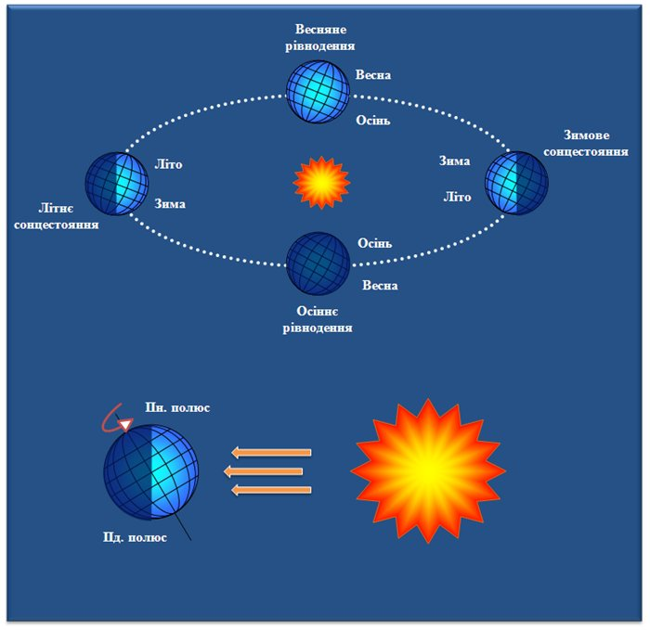
Розрізняють добові й сезонні ритми, під час яких природні явища і процеси відбуваються через однаковий проміжок часу впродовж доби й року. Це, наприклад, зміна дня і ночі, пір року, припливи і відпливи тощо. Є також багаторічні та вікові ритми: вікові коливання клімату і рівня води в річках та озерах, наступання і відступання льодовиків та ін. Оскільки географічна оболонка є цілісною, то різні ритми взаємопов'язані.

Slide 14
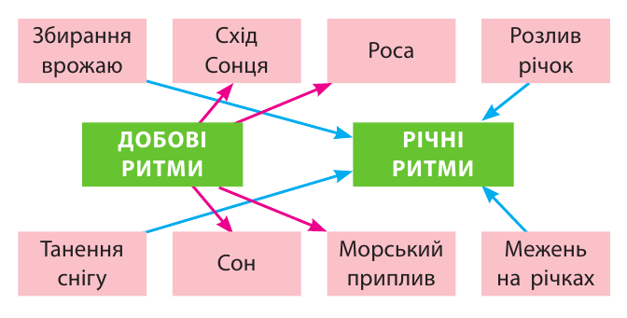

Slide 15
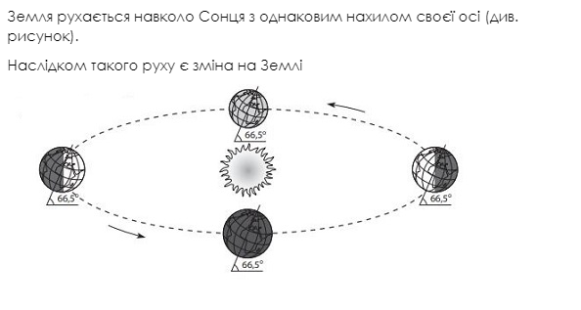
Завдання ЗНО з географії

Slide 16
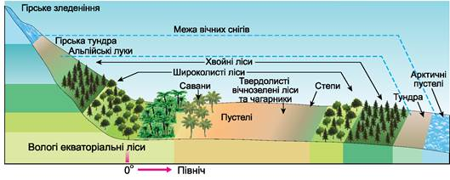
Поділ на зональні й азональні природні комплекси
Широтна зональність — закономірна зміна фізико-географічних процесів, компонентів і природних комплексів геосистем від екватора до полюсів.
Вертикальна зональність характерна для гірської місцевості і представлена висотними поясами.

Slide 17
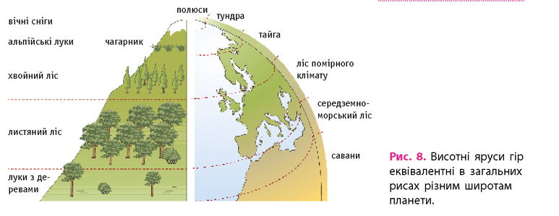
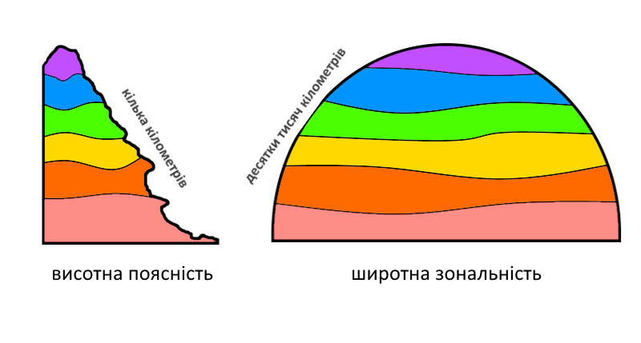
Приклади зміни
широтної зональності та висотної поясності
Зменшення к-ті тепла із підняттям вгору
Зменшення к-ті тепла від екватору до полюсів

Slide 18
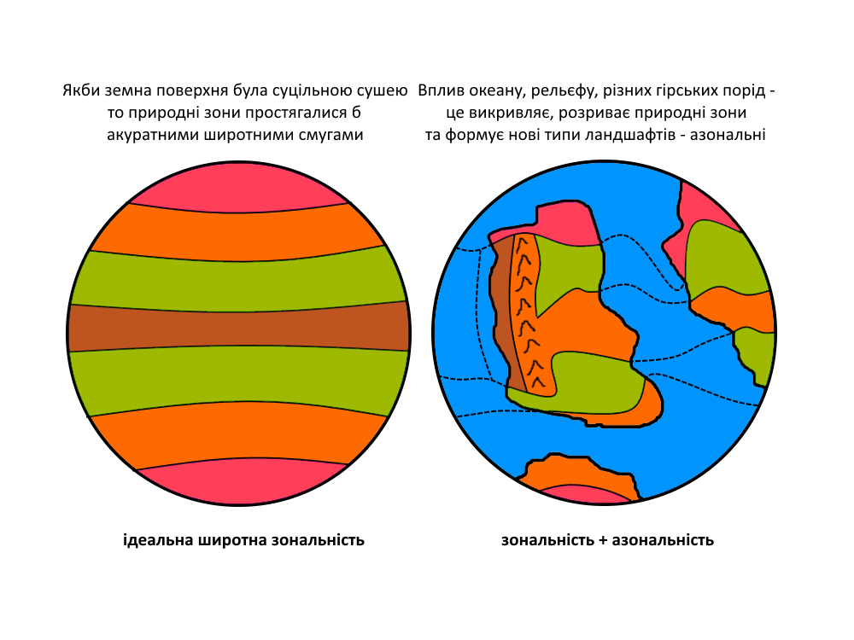

Slide 19
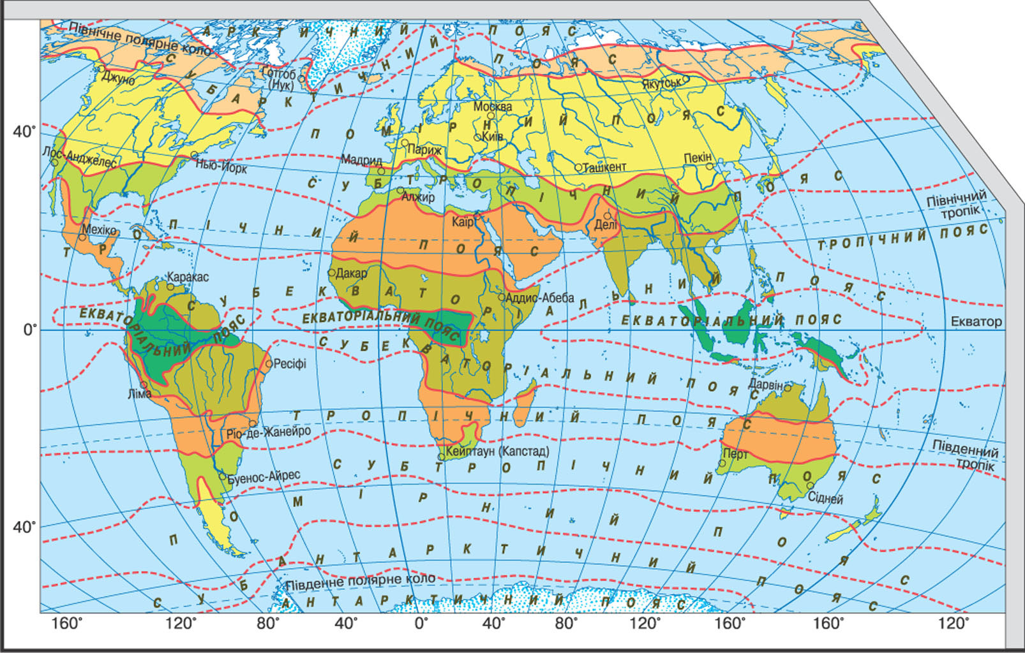
Приклади широтної зональності – географічні пояси

Slide 20
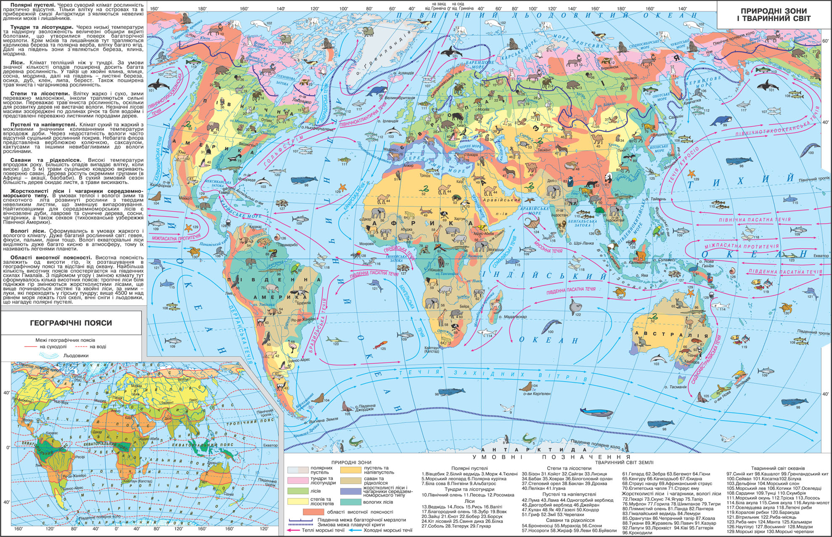
Приклади широтної зональності – природні зони світу

Slide 21
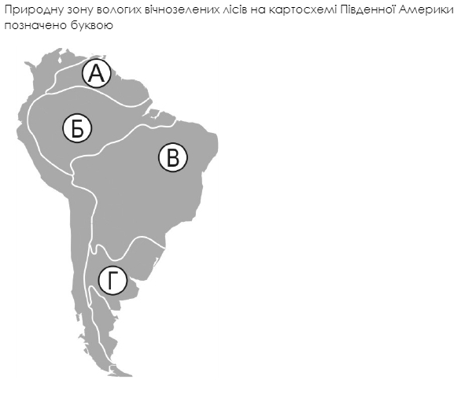
Завдання ЗНО з географії

Slide 22
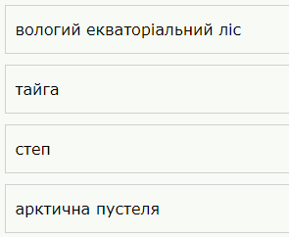
Завдання:
3
4
2
1

Slide 23
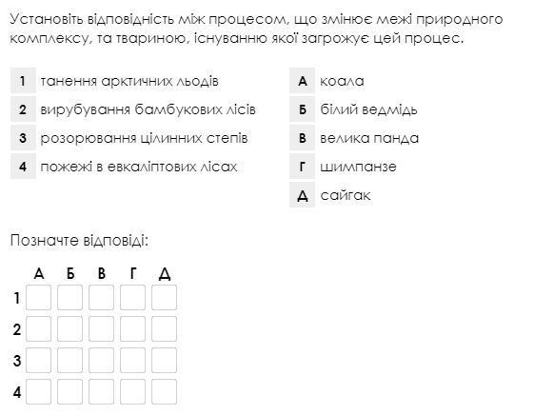

Slide 24
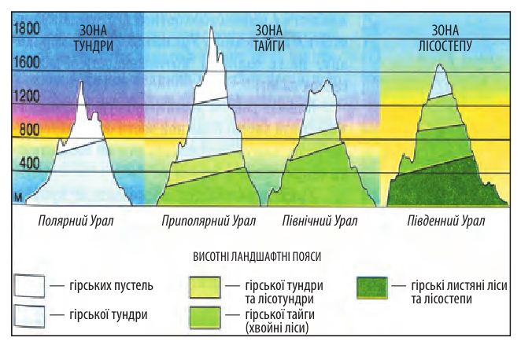
Приклади зміни висотної поясності Уральських гір

Slide 25
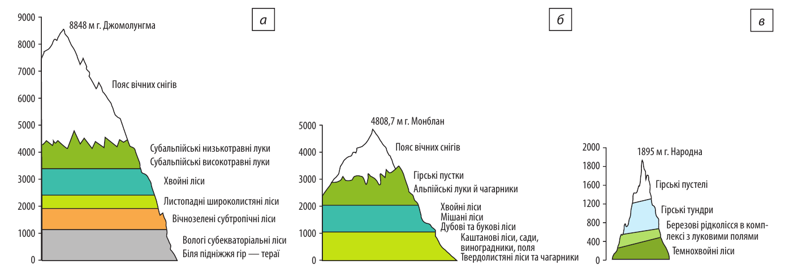
3
2
1
1.Гімалаї
2.Альпи
3.Урал

Slide 26
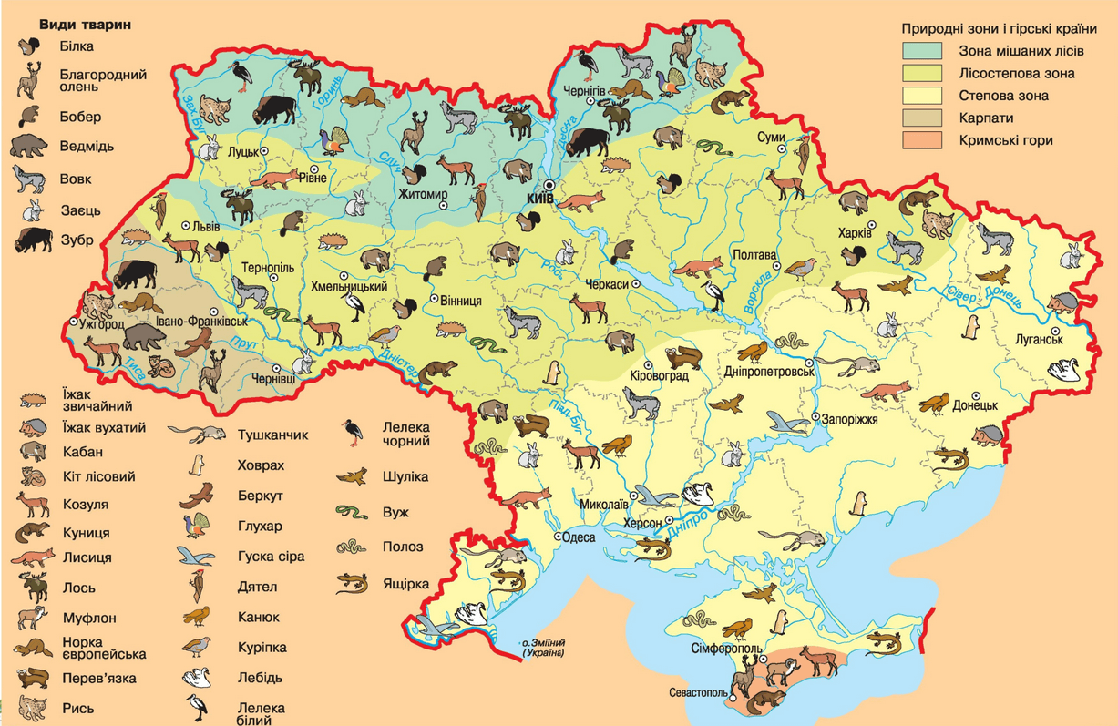
Приклади широтної зональності – природні зони України

Slide 27
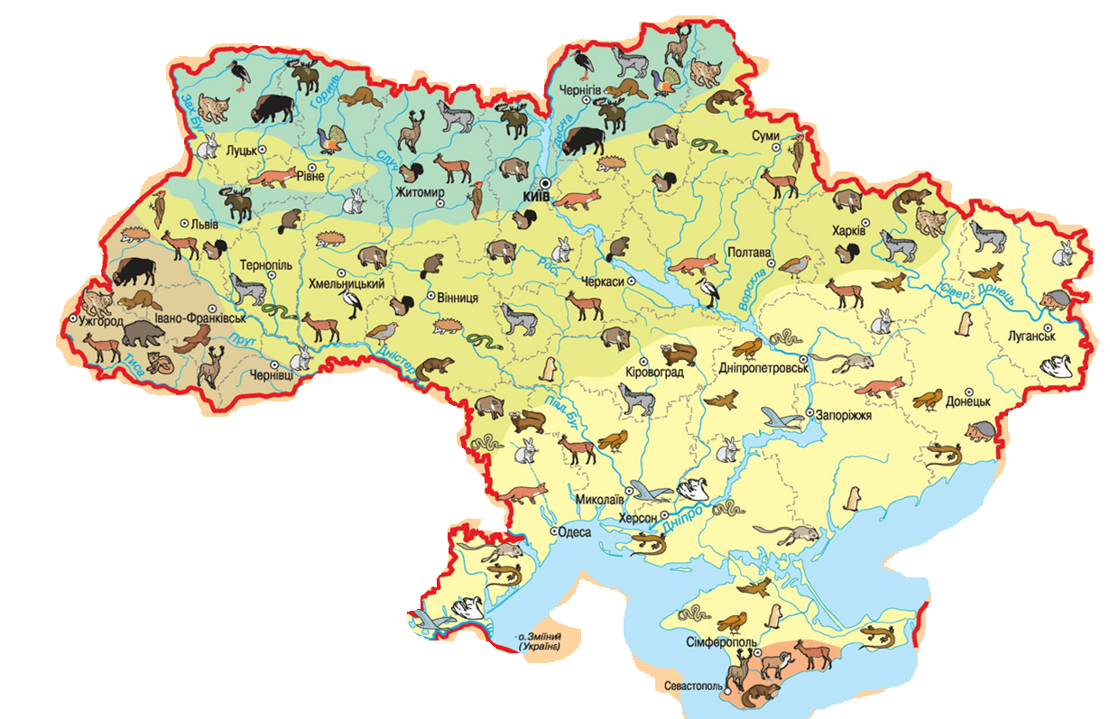
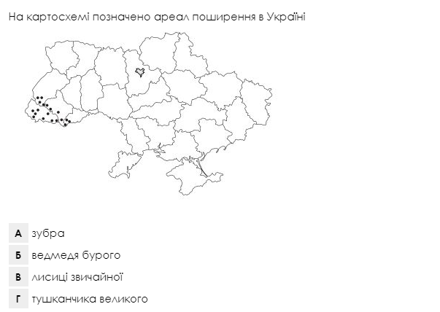
Завдання ЗНО з географії
А
А
В
В
А
В
Б
Г
В
В
Г
Г

Slide 28
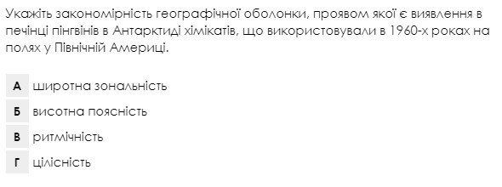

Slide 29
Географічні наслідки параметрів та рухів Землі
на географічну оболонку

Slide 30
Фізичні параметри
планети Земля
Середній радіус = 6371 км
Площа поверхні =
510 072 000 км ²
29% поверхні
- суходіл
Окружність екватору
40 075,16 км
Довжина 1º = 111.3 км
71% поверхні
- водна поверхня
Форма Землі більш сплюснута
біля полюсів та
розширена в районі екватору,
що відповідає
геометричній фігурі – еліпсоїда!
Нахил осі до екліптики
складає 66º33´
Окружність по меридіану
40 008,00 км
Довжина 1º = 111.1 км

Slide 31
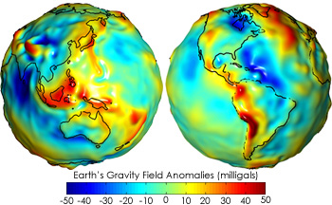
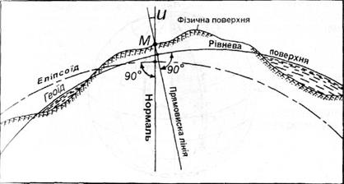
Геоїд - форма Землі
Геоїд – це форма Землі, визначена з використанням рівня Світового океану та уявним його продовженням під земною поверхнею. Поверхня геоїда має геометрично довільну форму, на відміну від поверхні еліпсоїда. Геоїд має нерівності у межах приблизно від +8,8 км (гора Еверест) до −11 км (Маріанська западина).

Slide 32
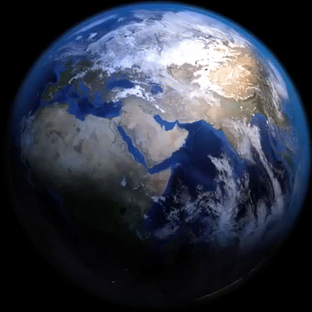
Земля як планета здійснює три види рухів:
Рух навколо
своєї осі
(осьовий рух)
Рух навколо
Центру Галактики
Рух навколо
Сонця
(орбітальний рух)

Slide 33
Осьовий рух Землі
Повний оберт Земля здійснює
за 23 год. 56 хв. 4 с.
1. Різна швидкість
обертання
об’єктів на
певній
широті
Мінімальна швидкість
На полюсах Землі швидкість руху Землі навколо своєї осі = 0км/сек
Максимальна швидкість
На екваторі швидкість руху Землі навколо своєї осі максимальна = 30 км/сек
Зменшення швидкості Зменшення швидкості
Мінімальна швидкість

Slide 34
2. В результаті руху Землі навколо своєї осі
Речовина під дією відцентрової сили
перетікає із полярних регіонів в область екватору
6378,14 км (екваторіальний радіус) - 6356,78 км (полярний радіус) = 21,36 км!

Slide 35
3. Відбувається зміна дня і ночі
День
Ніч

Slide 36
Понеділок
Неділя
Україна знаходиться в 2 год. поясі!
Часовий пояс — частина поверхні земної кулі, на якій ухвалено один стандартний час.
Таких часових поясів нараховується 24! Важливими меридіанами у часовому вимірі є нульовий та 180 меридіан – лінія зміни дат!
15º
360º : 24 год. = 15º - 1 год.

Slide 37
Визначення місцевого часу
1 год – 15º, або 60 хв. - 15º,
а отже –
4 хв - 1º, або 240 сек. – 60´,
а отже
4 сек. – 1´
Параметри:
Якщо ми в пункті А, то щоб визначити час в пункті Б ми повинні знайдену різницю в часі додати, а для пункту В навпаки відняти;
Щоб знайти різницю в часі між А та Б – віднімаємо географічну довготу точки А від точки Б;
3. Щоб знайти різницю в часі між точками А і В (Б і В), їх географічні довготи додаємо;
4. Якщо рухаємось із точки В в точку Б (чи А) через лінію зміни дат втрачаємо добу, якщо рухаємось в протилежному напрямку із точки Б (чи А) до точки В через лінію зміни дат то заощаджуємо добу!
В
А
Б
- - - - - - - - - - - - - - - - - - - - - - - - -
Нульовий меридіан
Лінія зміни дат (180º)
Західна
півкуля
Східна
півкуля

Slide 38
Завдання ЗНО з географії

Slide 40
140º - 30º = 110º;
105º : 15º = 7 год;
5º*4 хв = 20 хв;
7 год 20 хв або це = 440 хв

Slide 41
Моделі областей постійного тиску
та постійних вітрів на Землі
В
В
Східно-полярні вітри
Н Н
Н Н
Західні вітри
В В В
В В В
Північно-східний пасат
Н Н Н
Н Н Н
Південно-східний пасат
В В В
В В В
Західні вітри
Н Н
Н Н
В
Східно-полярні вітри
В
Варіант 2:
Земля здійснює рух
навколо своєї осі
Варіант 1:
Статична Земля

Slide 42
4. Сила Коріоліса
Сила Коріоліса названа на честь її першовідкривача, французького вченого, математика та інженера Гаспара Коріоліса. Вона є інерційною силою, яка виникає в тілах, що обертаються. Так, її породжує обертання Землі навколо своєї осі. У Північній півкулі сила Коріоліса спрямована праворуч від руху земної поверхні, в Південній півкулі – ліворуч.
Сила Коріоліса впливає також на формування постійних планетарних вітрів, так Амазонія отримує подвійну кількість опадів від впливу обох пасатів Північної та Південної півкуль, що рухаються із Атлантики. Західні вітри, наприклад, сприяють кращому зволоженню території Європи, якщо відхиляючої сили не існувало, в Європі переважали сухі і жаркі повітряні маси із Сахари.
Як бачимо тепла течія Гольфстрім відхиляється праворуч і таким чином сприяє обігріву Європи, а холодна Перуанська течія відхиляється ліворуч і кардинально змінює клімат Галапагоських островів, де в районі екватору можуть проживати навіть пінгвіни.
Пальми в Лондоні
Галапагоські пінгвіни

Slide 43
Завдання ЗНО з географії

Slide 44
Сила Коріоліса також сприяє виникненню циклонів та антициклонів.
Північна
півкуля
В
Н
Н
В
Південна
півкуля

Slide 45
Завдання:
До якої із ключових закономірностей географічної оболонки можна віднести наступне природне явище?
Який вид руху нашої планети спричиняє утворення даного природного явища?

Slide 46
5. Внаслідок обертання навколо своєї осі та в результаті взаємодії із супутником – Місяцем та Сонцем в Світовому океані утворюється явище припливу-відпливу
Земля
Відплив
Місяць
Приплив
Приплив
Відплив

Slide 47
Довжина орбіти складає 936,25 млн 250 тис. км
Швидкість Землі по орбіті = 108 тис. км/год
Орбітальний рух =
365 діб 5 год 48 хв 46 с

Slide 48
Відстань
від Сонця
1 січня
Астрономічна одиниця
150 000 000 км
Сонце
Перигелій
147 098 290 км
Афелій
152 098 232 км
Астрономічна одиниця
150 000 000 км
1 липня

Slide 49
Зміна кута нахилу сонячних променів
Осіннє рівнодення
Зимове сонцестояння
ЕКЛІПТИКА
Літнє сонцестояння
Зоряний екватор
Кут нахилу = 23°26’21"
Весняне
рівнодення

Slide 50
Кут нахилу сонячних променів

Slide 51
Формування полярного дня та ночі
Полярна ніч
Полярна ніч/день — період, коли Сонце понад 24 години не/з'являється з-за горизонту. Найкоротша полярна ніч (полярний день) спостерігається на широті 66°33' —
1 добу, найдовша на полюсах — 6 місяців. Полярна ніч (полярний день) є наслідком нахилу земної осі до площини екліптики, кут нахилу якої становить приблизно 23,5°.
Полярний день

Slide 52
Зміна пір року

Slide 53
Літо
Зима
Зима
Літо

Slide 54
Формування теплових та
кліматичних поясів Землі

Slide 55
Ключові географічні закономірності
в літосфері та надрах Землі

Slide 56
Завдання:
ЯКІ ОБОЛОНКИ ВНУТРІШНЬОЇ БУДОВИ ЗЕМЛІ ЗАЗНАЧЕНІ ЧИСЛАМИ?
3
МАНТІЯ
1
ВНУТРІШНЄ ЯДРО

Slide 57
КРУГООБІГ РЕЧОВИНИ В НАДРАХ
ЗЕМЛІ ТА ЛІТОСФЕРІ
Прояви вулканізму та землетрусів та формування гір (складкоутворення)
Прояви вулканізму та землетрусів та формування серединно-океанічних хребтів в океанах та тектонічних розломів на материках
Материкова
земна кора
Океанічна
земна кора
Карибська
плита
СПРЕДИНГ або РИФТИНГ
СУБДУКЦІЯ
КОЛІЗІЯ
МАНТІЯ
МАНТІЯ
ЯДРО
МЕТАМОРФІЗМ
МЕТАМОРФІЗМ

Slide 64
Завдання ЗНО з географії

Slide 66
Завдання ЗНО з географії

Slide 68
Завдання ЗНО з географії

Slide 69
Завдання:
Відгадайте назви материків по їх профілю поверхні вздовж одного із меридіанів?
Профіль поверхні материка вздовж
90-го меридіану?
Профіль поверхні материка вздовж
90-го меридіану?
ЄВРАЗІЯ
АНТАРКТИДА

Slide 70
ПРИКЛАДИ ЗАВДАНЬ ЗНО
ІЗ ГЕОГРАФІЧНИХ
ЗАКОНОМІРНОСТЕЙ В АТМОСФЕРІ ТА ГІДРОСФЕРІ

Slide 71
Завдання ЗНО з географії

Slide 72
Завдання ЗНО
з географії

Slide 73
Завдання ЗНО з географії

Slide 74
Завдання ЗНО з географії

Slide 75
Завдання ЗНО з географії

Slide 76
Завдання ЗНО з географії

Slide 80
ДЯКУЮ ЗА УВАГУ!

